Slide 1

MULTIVERSIDAD
VERACRUZ
José Antonio Villalobos Mendoza
Física I

Slide 2
El tiro parabólico aplicado al fútbol
Este es un enunciado curioso de un problema de lanzamiento parabólico, donde un objeto (el balón) está sometido simultáneamente a la combinación de dos movimientos (uniforme y uniformemente acelerado) y puede ser de gran ayuda para captar la atención de nuestro alumnado más deportista.

Slide 3

"En el partido de fútbol Atlético de Madrid – Sporting de Gijón, celebrado el día 20 de noviembre de 1988, Joaquín lanzó una volea con un ángulo de 30º y una velocidad de 108 km/h.

Slide 4
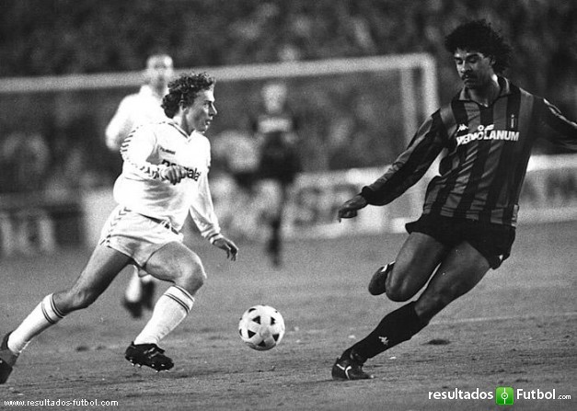
Kevin Moran, que estaba a 50 metros del punto de lanzamiento en la dirección de avance horizontal del balón, salió corriendo con la intención de alcanzarlo en el mismo instante de su llegada al suelo, lo que, efectivamente, consiguió.”

Slide 5
Con base a esta información se puede llegar a obtener:
  a) Vector posición del balón y de Moran 1 segundo antes de controlar el balón
  b) ¿Cuál fue la velocidad de Moran, supuesta constante?
  c) Determinar los componentes del vector velocidad para el balón en el momento del control efectuado por Moran.

Slide 6
Conclusión
Este tipo de temas no sólo está aplicado a física en general, si no que también tiene sus usos prácticos en cualquier tipo de deporte, incluso en uno de los más populares en el mundo “El futbol”.
De esta manera puede hacer de la física algo mas entretenido que sólo el uso de fórmulas que aparentemente no tienen sentido para los estudiantes.

